Slide 1
ОЦЕНКА ВОЗМОЖНОСТИ РЕГИСТРАЦИИ ОБРАЗОВАНИЯ ВОРОНОК ГАЗОВОГО ВЫБРОСА СЕЙСМОЛОГИЧЕСКИМ МЕТОДОМ
А.М. Милехина

Slide 2
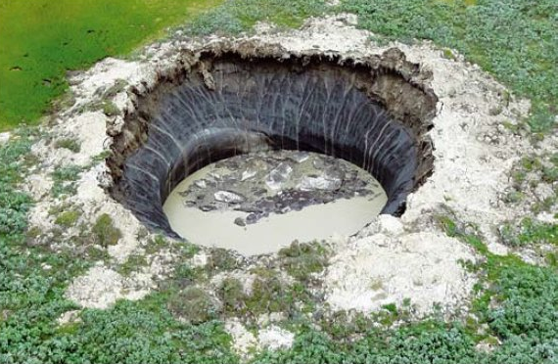
Новый вид опасного явления – деструкция криолитосферы
Воронка на Ямале. Вид из вертолета

Slide 3
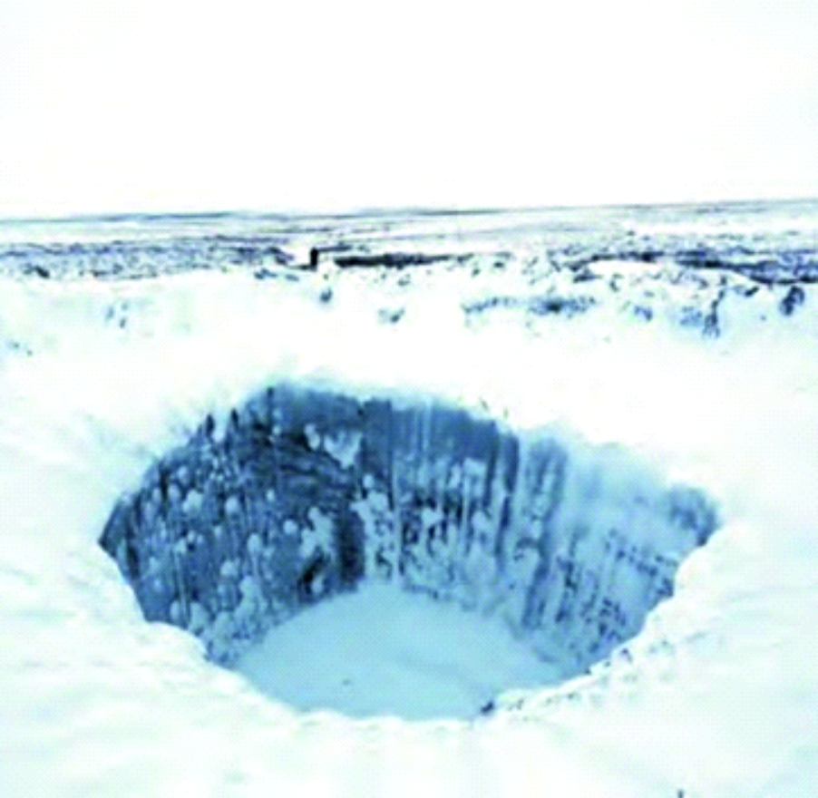
В июле 2014 г. в 30 км южнее Бованенковского нефтегазоконденсатного месторождения и менее чем в 5 км от магистрального газопровода Бованенково–Ухта был обнаружен кратер. Диаметр составлял около 37 м, кратер – не больше 25 м, глубина от края бруствера до воды достигала 35 м, а до дна ~ 42 м
А
Б
Бованенковская воронка в 2014 г. летом (А) и осенью (Б) Фото В. Богоявленского

Slide 4
Через несколько дней появилась информация об обнаружении еще двух воронок несколько меньшего размера
Расположение воронок
(карта построена по данным Богоявленского В.И.)

Slide 5
КС различного пространственного разрешения применяются для решения следующих задач:
– определение временного интервала образования исследуемых воронок;
– получение ландшафтных и геоморфологических характеристик участков их расположения;
– количественная и качественная оценка изменений в рельефе, связанных с образованием воронок;
– выявление динамики эволюции образовавшихся воронок.

Slide 6
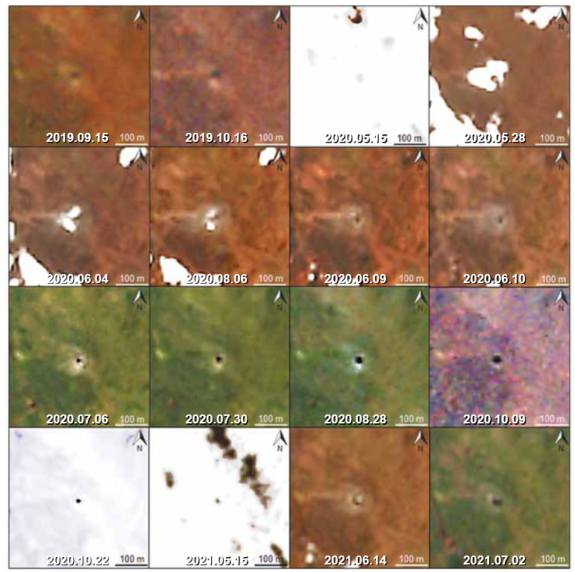
11,5 м
23 м
Мониторинг состояния объекта С17 по космоснимкам со спутников Sentinel-2A и Sentinel-2B в 2019—2021 гг. (В.И. Богоявленский..Катастрофический выброс газа в 2020 г…)

Slide 7
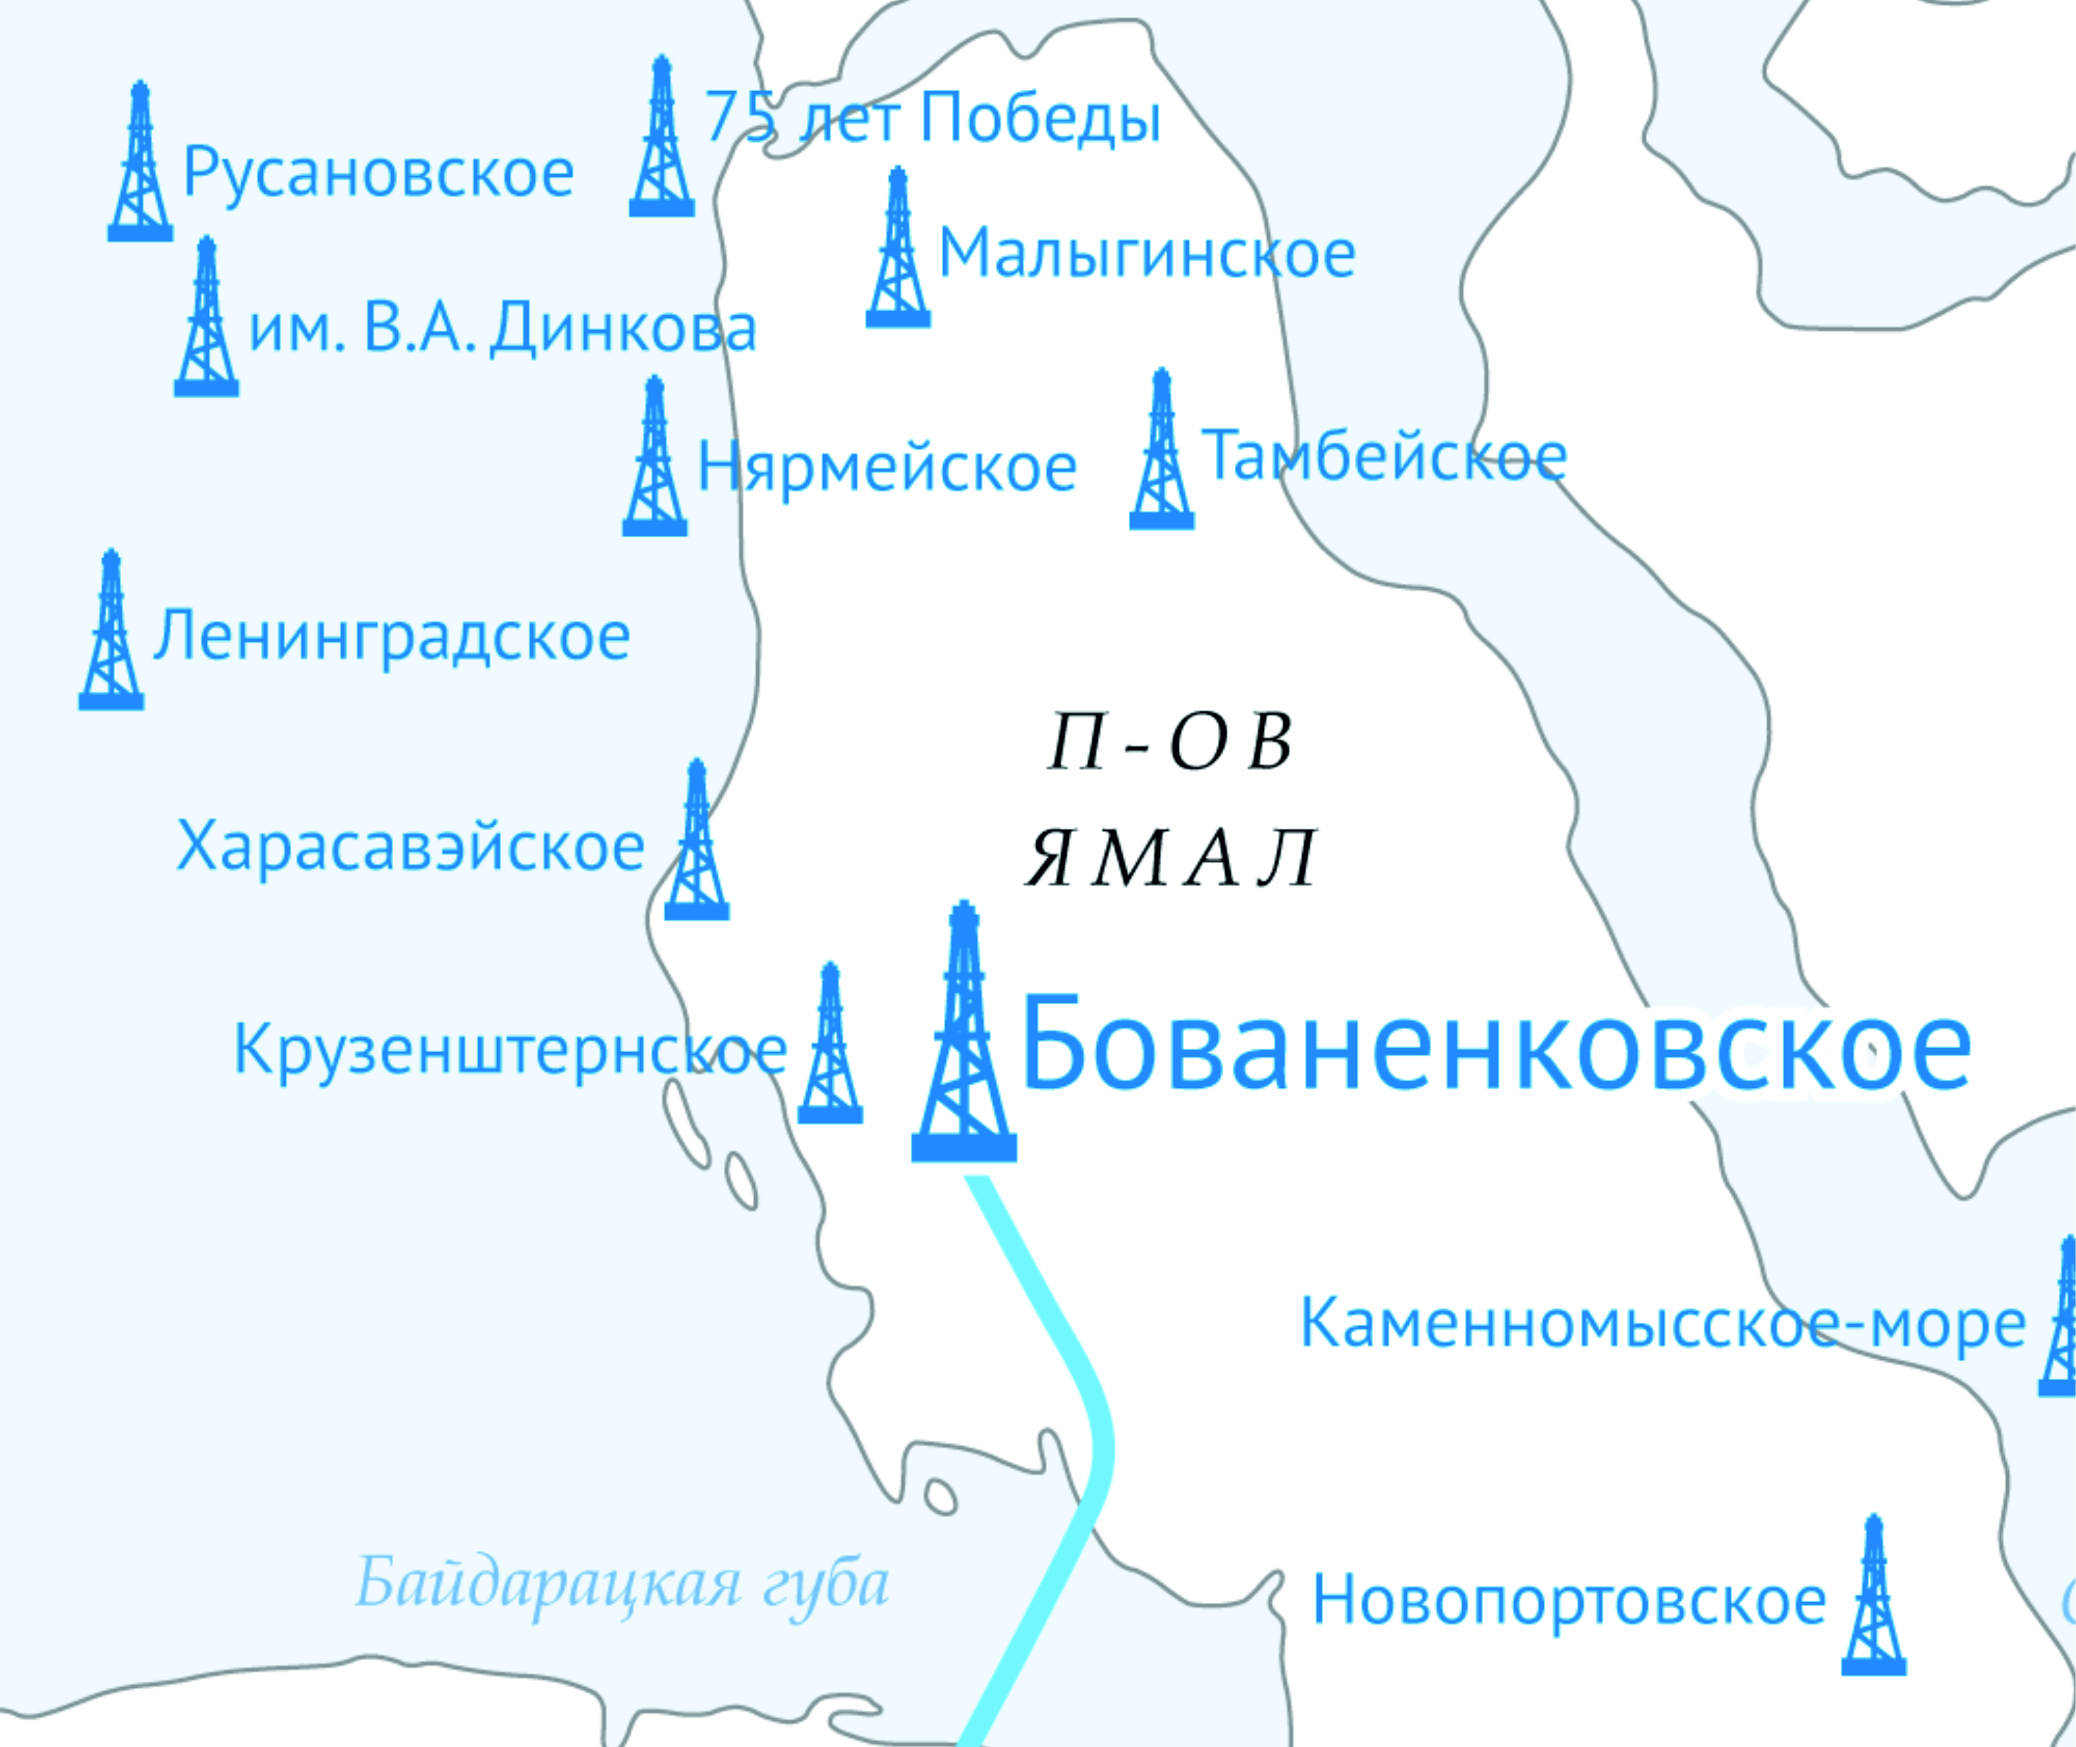
Появление воронок в Арктике носит систематический характер и представляет несомненную угрозу жизнедеятельности человека, поэтому возможность быстрого выявления образования новых воронок несомненно важна.
Газовые месторождения Проектный уровень добычи газа на Бованенковском месторождении — 115 млрд куб. м в год. Добыча газа — до 2128 г.

Slide 8
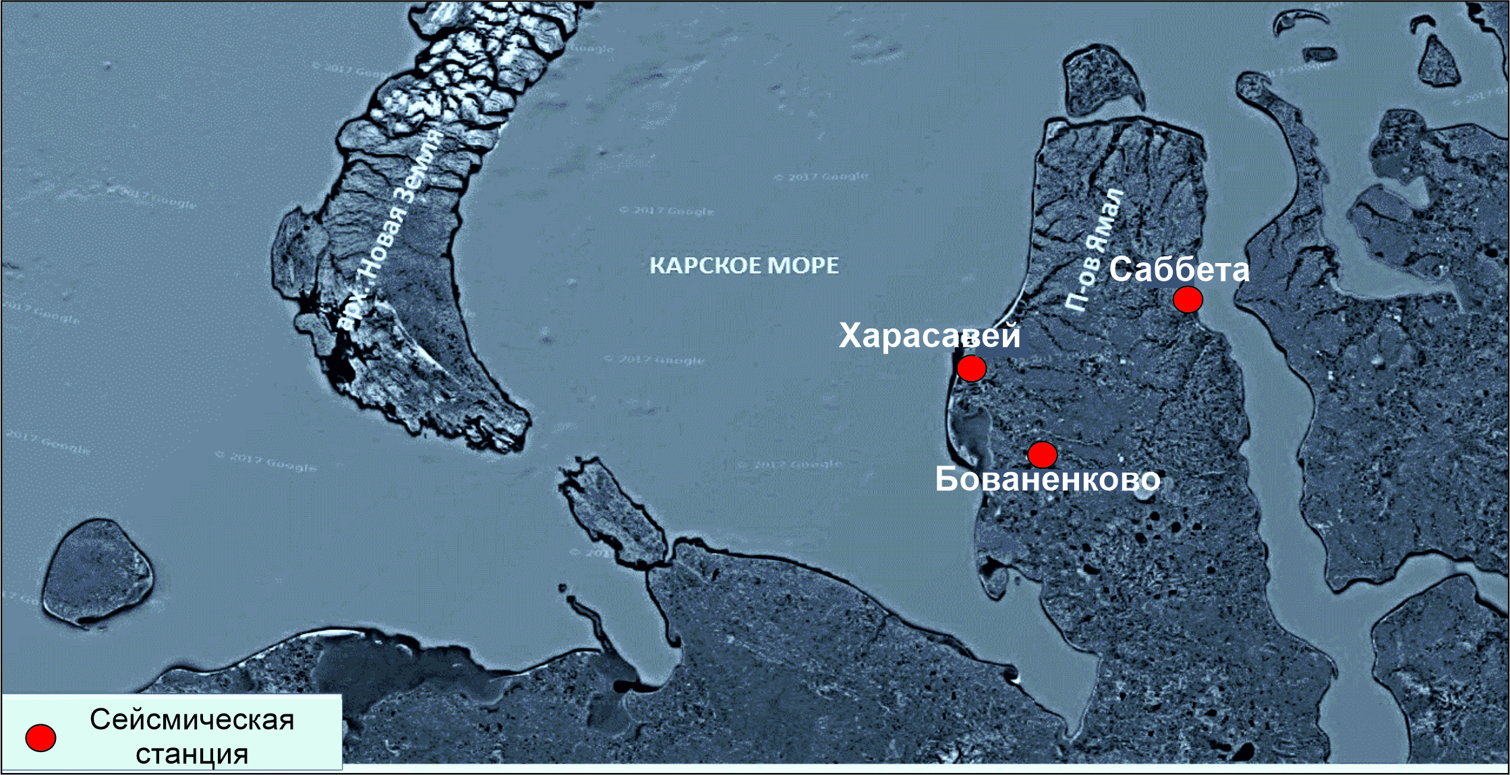
Схема расположения станций сети

Slide 9
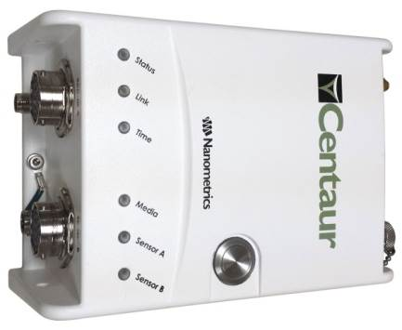
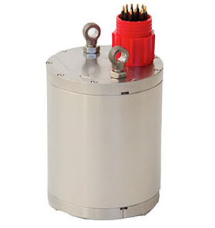
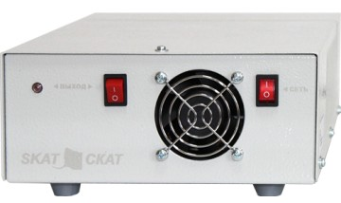
Регистратор Centaur
Роутер iRZ RUH2b
Велосиметр
TRILLIUM Compact 120 s
Преобразователь напряжения
- контроллер заряда СКАТ 1200
Аккумулятор гелевый
OPZ V12-60
Устанавливается в скважину
Устанавливается в термоящик на поверхности
Используемое оборудование

Slide 10
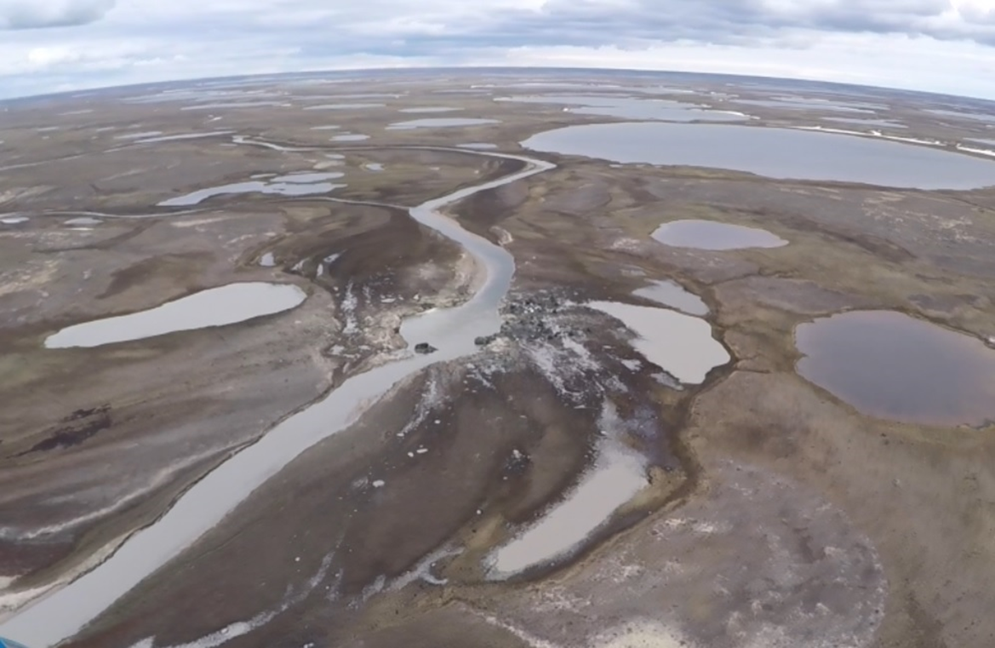
Сеяхинская воронка (29.06.2017 г.)
(снимок предоставлен МЭЦ «Арктика»)

Slide 11
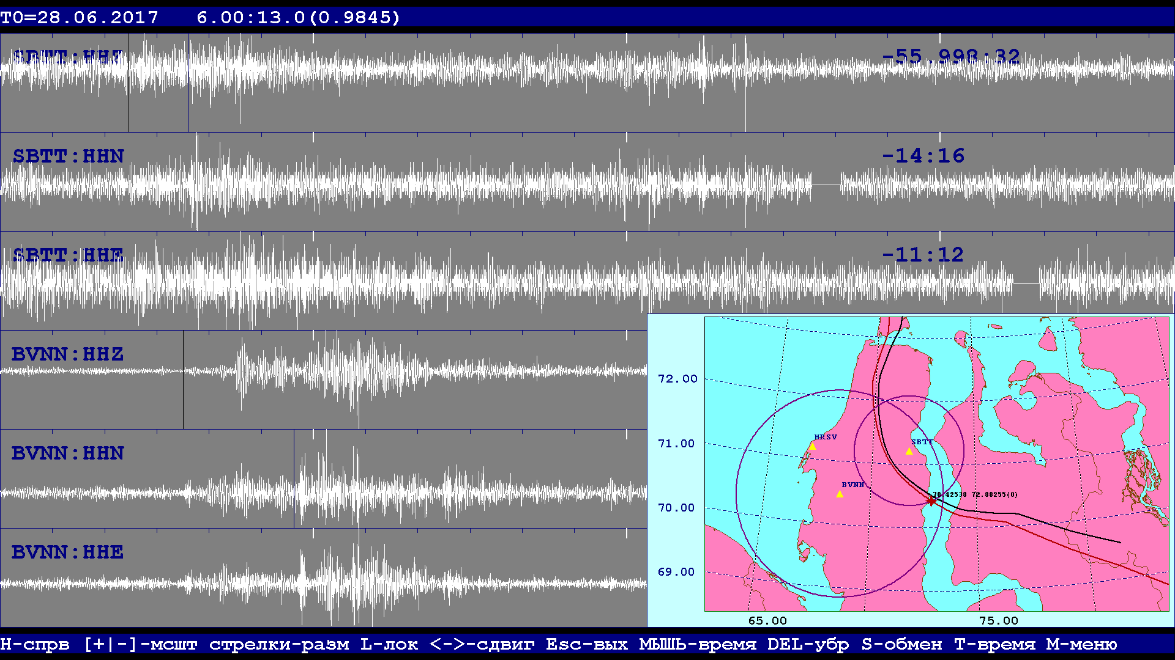
Событие зарегистрировано 2 сейсмическими станциями (Сабетта
и Бованенково). Результат предварительной локации - 70°24´с.ш. 72°21´в.д.
Сейсмические сигналы, зарегистрированные при образовании воронки

Slide 12
Событие зарегистрировано 2 сейсмическими станциями (Сабетта
и Бованенково). Результат предварительной локации - 70°24´с.ш. 72°21´в.д.
Погрешность около 12 км
HRSV
SBTT
BVNN
Сравнение локаций красный-эпицентр выброса газа, желтый – координаты по сейсмическим данным

Slide 13
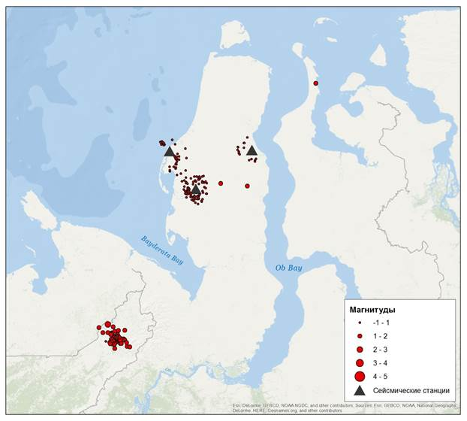
События, зарегистрированные сетью Ямала в 2018 г.

Slide 14
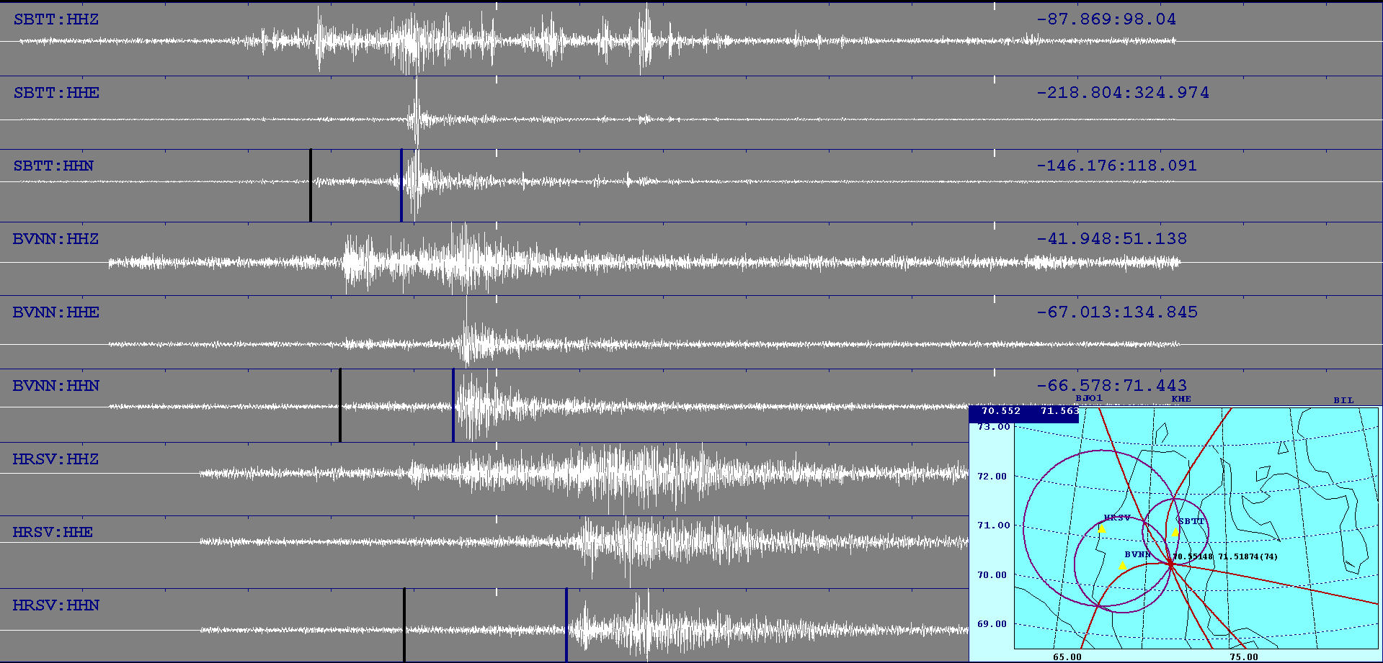
Сейсмические сигналы (по трем трехкомпонентным сейсмическим станциям) и определение эпицентра выброса газа на Ямале 19 марта 2018 г.

Slide 15
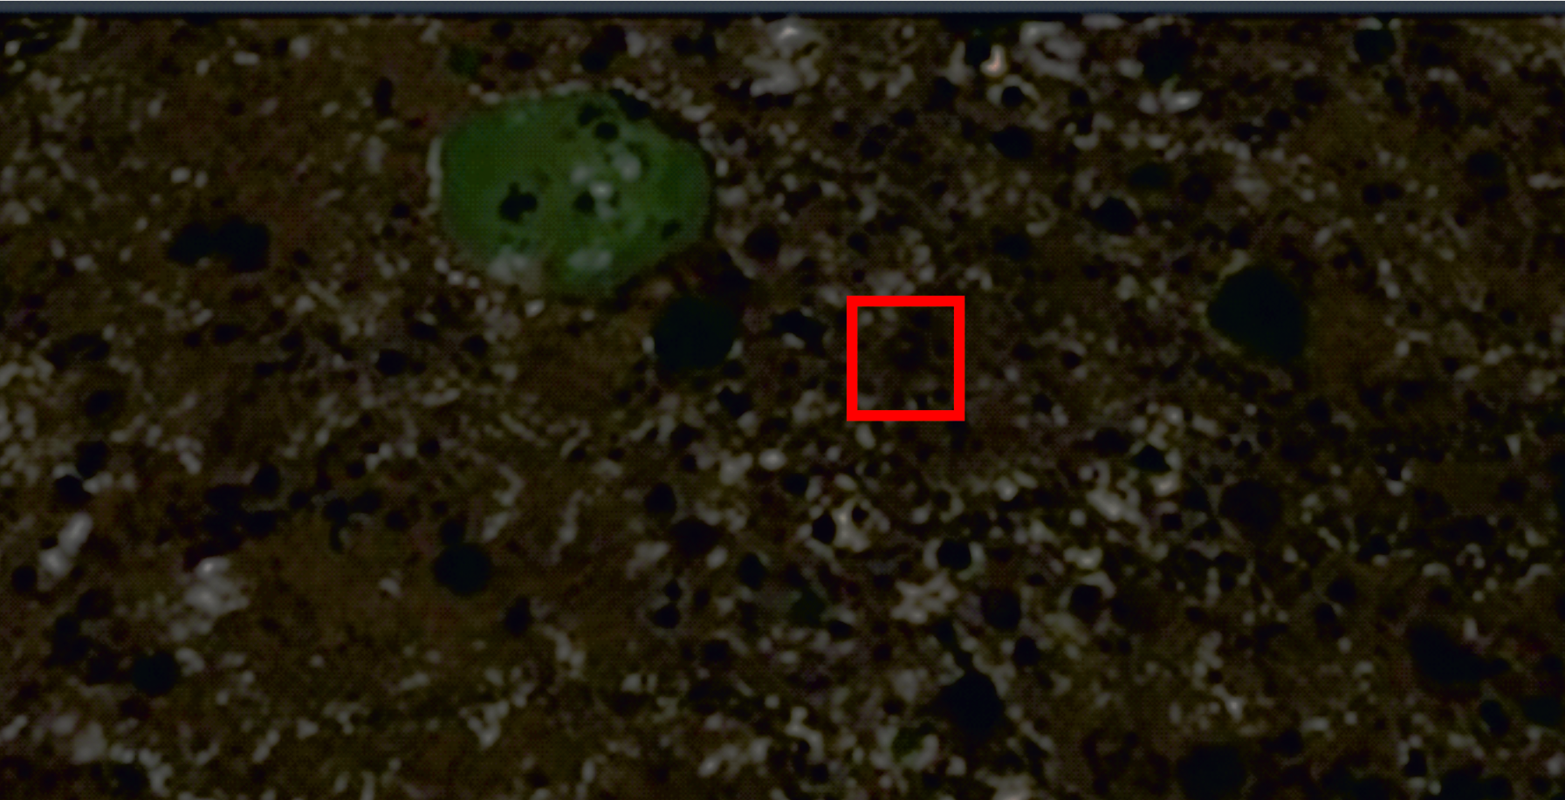
Для поиска воронки с сайта www.sentinel-hub.com были отобраны КС с изображением до и после сейсмического события
Снимок со спутника 10 июля 2017 г.

Slide 16
Снимок со спутника 12 октября 2017 г.

Slide 17
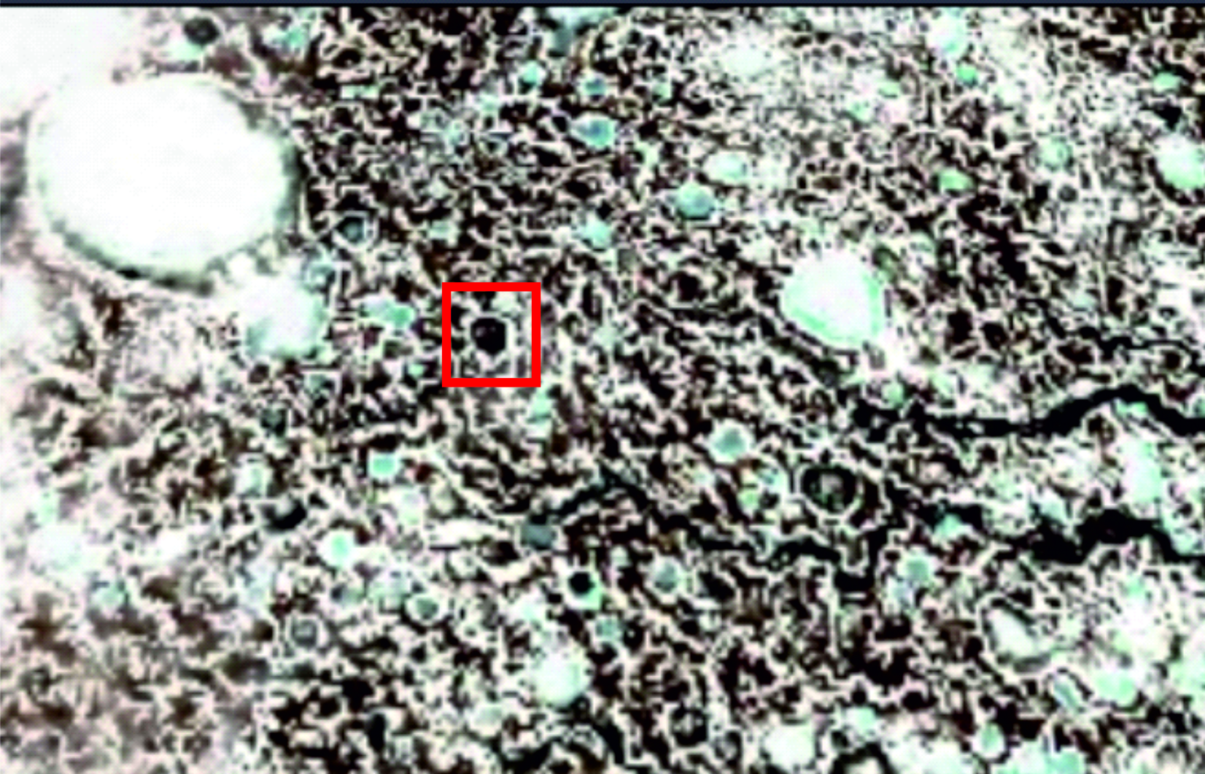
Образование новой воронки
Снимок со спутника 15 июня 2018 г.

Slide 18
Выводы:
Приведенный выше пример показывает, что при наличии достаточно плотной сети сейсмического мониторинга в Арктической зоне возможно регистрировать такие опасные явления, как воронки газового выброса сейсмическим методом.
Также сеть сейсмического мониторинга целесообразно дополнить 2–3 станциями инфразвукового мониторинга, т.к. в процессе образования газовых выбросов выделяется большое количество акустической энергии в инфразвуковом диапазоне частот. Совместное примение сейсмического и инфразвукового мониторинга существенно расширит возмож-ности сети наблюдения в части распознавания природы произошедших событий.

Slide 19
О. Белый
Харасавэй
Сабетта
Сеяха
Бованенково
Салехард
Планируемая сеть станций

Slide 20
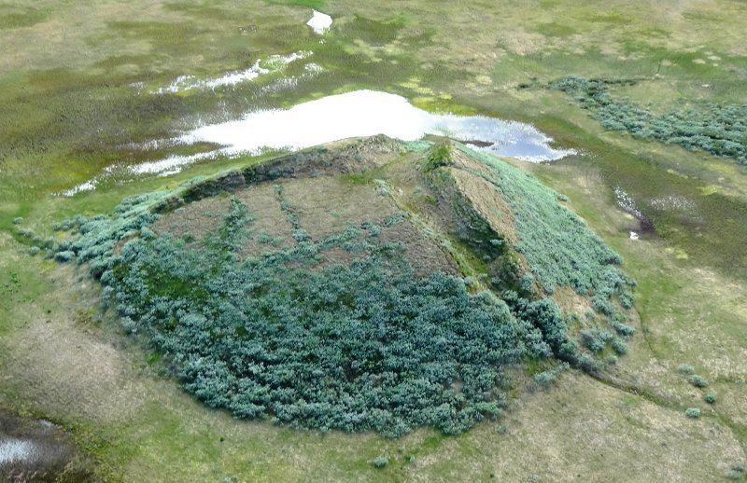
Спасибо за внимание!

